Slide 1
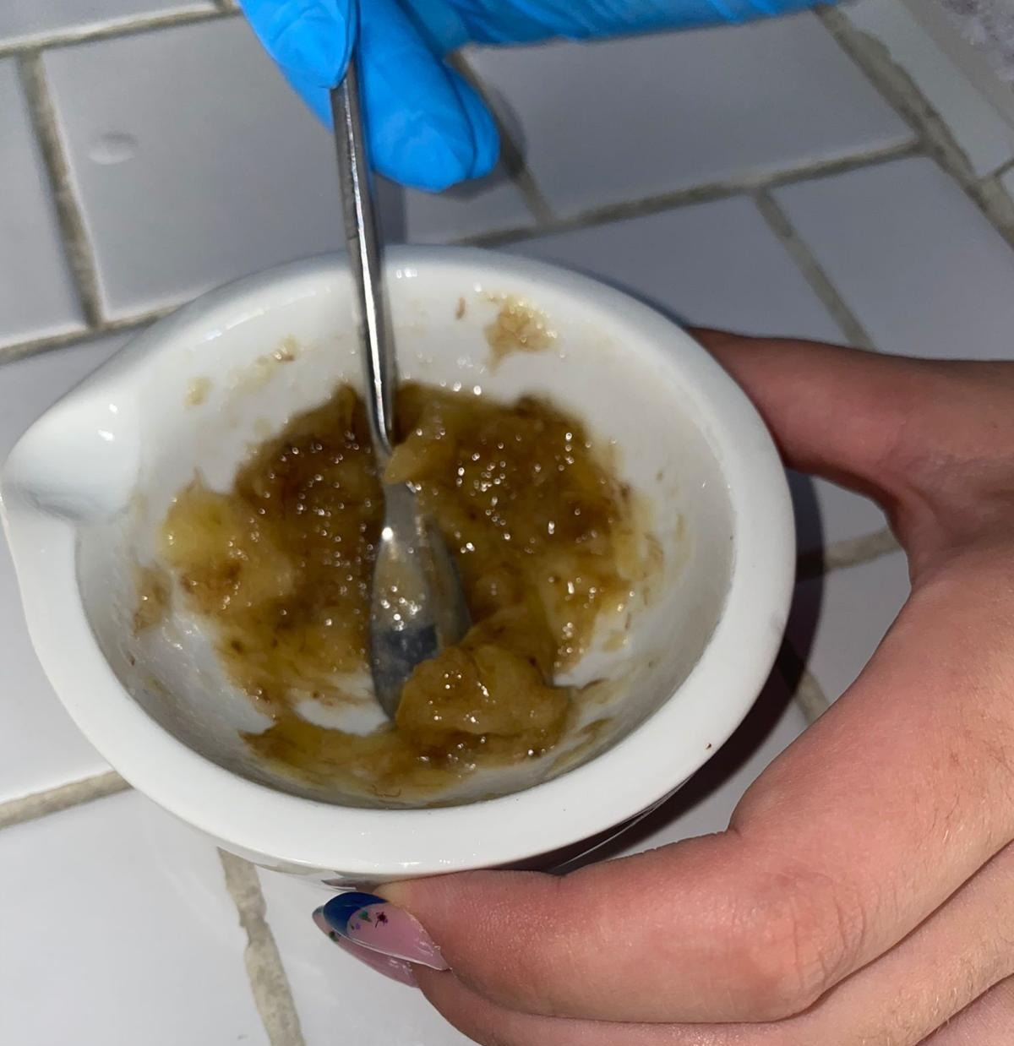
Method:
To extract DNA from a banana, you start by mashing it with a spoon. In this way the plant tissues are broken down and the cells are separated as much as possible.

Slide 2
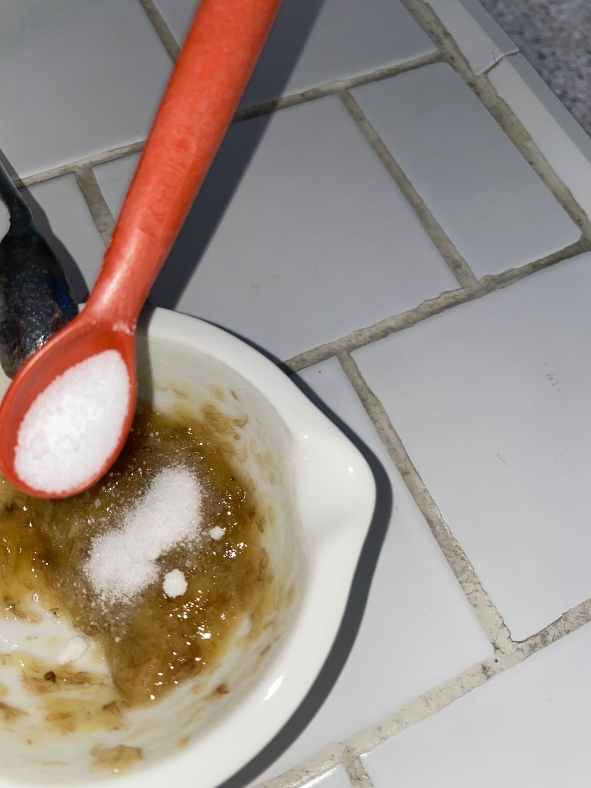
Method:
Then yes
adds salt, which
allows the molecules to
DNA to get closer and
group together.
Successivamente si aggiunge il sale, che permette alle molecole di DNA di avvicinarsi e raggrupparsi.
Dopo di che bisogna rompere le cellule

